Slide 1

KNN Algorithm k-nearest neighbors
یادگیری ماشین
Machine Learning
مهر 1404
استاد : محسن عباسی
موسسه آموزش عالی خراسان
 | Machine Learning | 1

Slide 2
ML
یادگیری با نظارت
Supervised Learning
یادگیری بدون نظارت
Unsupervised Learning
رگرسیون
Regression
طبقه بندی
Classification
کمیت های پیوسته
Algorithm
Naive Bayes,
KNN,
…
کمیت های گسسته
 | Machine Learning | 2

Slide 3
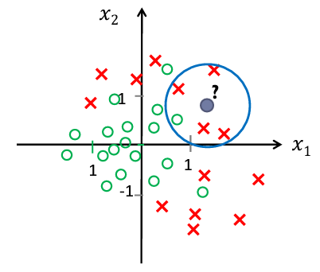
KNN
ایده ی اصلی برای پیش‌بینی برچسب یک داده ی جدید، بهk تا از «نزدیک‌ترین» داده‌های آموزش نگاه می‌کنیم و بر اساس رأی اکثریت (در طبقه‌بندی) خروجی را تعیین می‌کنیم.
 | Machine Learning | 3

Slide 4
KNN Algorithm
محاسبه ی فاصله
بین نقطه ی جدید و همه ی نمونه‌های آموزش (معمولاً فاصله اقلیدسی)
انتخاب k نمونه ی نزدیک‌تر
خروجی‌گیری
رأی‌گیری بین برچسب‌ها
1
2
3
 | Machine Learning | 4

Slide 5
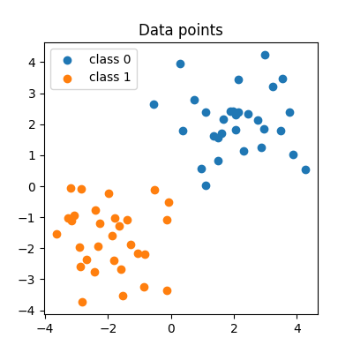
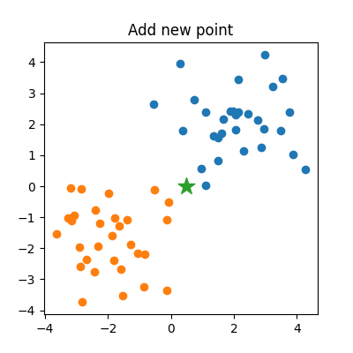
1- دیتای آموزش
بر اساس برچسب
2-ورود دیتای تست
 | Machine Learning | 5

Slide 6
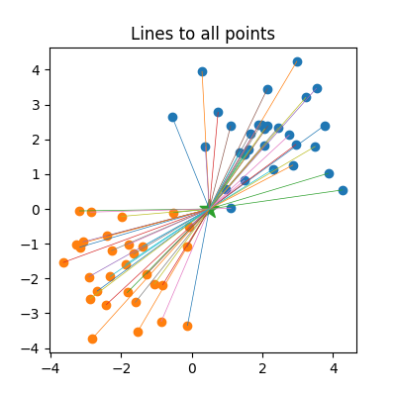
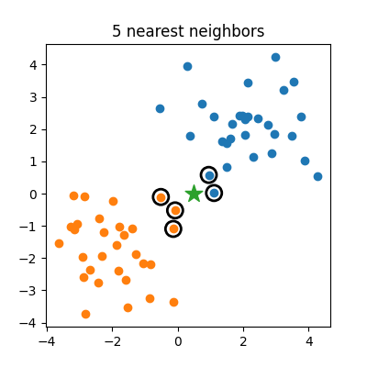
3-محاسبه فاصله تمام نقاط آموزش تا نقطه تست
4-یافتن k=5 همسایه دیتای تست
 | Machine Learning | 6

Slide 7
معایب
الگوریتم تنبل (در مرحله آموزش اتفاقی نمی افتد و همه محاسبات در حین پیش بینی محاسبه میشود.)
کند روی دیتاست‌های بزرگ (نیاز به محاسبه فاصله با همه)
حساس به مقیاس ویژگی‌ها (نیاز به نرمال‌سازی)
کارایی ضعیف در ابعاد زیاد curse of dimensionality
 | Machine Learning | 7

Slide 8
Validation
تقسیم داده به Train / Validation / Test
برای ارزیابی منصفانه ی مدل و جلوگیری از overfitting، داده به سه بخش جدا تقسیم می‌شود:
|Train آموزش مدل با استفاده از این بخش یاد می‌گیرد و پارامترهای داخلی‌اش تنظیم می‌شود.
Validation | اعتبارسنجی برای انتخاب و تنظیم هایپرپارامترها (مثلاً مقدار k در KNN یا نرخ یادگیری)، بدون اینکه مدل داده ی تست را ببیند.
Test | آزمون نهایی فقط یک بار در انتهای کار برای سنجش نهایی عملکرد مدل روی داده ی دیده‌نشده. استفاده از تست در طول توسعه ممنوع است تا گزارش نهایی واقعی باشد.
 | Machine Learning | 8

Slide 9
Split
Feathers
Label
X
Y
df : Data Frame
X_train
y_test
Train
60%
Train_Val
Split
80%
X_val
y_val
Validation
20%
Test
X_test
y_test
20%
 | Machine Learning | 9

Slide 10
انتخابk
k کوچک → مدل به نویز حساس می‌شود، احتمال overfitting بالا
k بزرگ → تصمیم‌گیری نرم‌تر اما احتمال underfitting و کاهش دقت روی جزئیات
معمولاً انتخاب k با روش‌های Cross-Validation انجام می‌شود
مقدار k اغلب عددی فرد (برای جلوگیری از تساوی در رأی‌گیری) انتخاب می‌شود
انتخاب k وابسته به تراکم و اندازه ی داده است؛ با افزایش داده ی آموزشی، معمولاً k هم کمی بزرگ‌تر انتخاب می‌شود
 | Machine Learning | 10

Slide 11
F1 Score
F1-Score یک معیار ترکیبی برای ارزیابی مدل‌های طبقه‌بندی است.
تعادل بینPrecision وRecall را نشان می‌دهد:
Precision :درصد پیش‌بینی‌های درست مثبت نسبت به کل پیش‌بینی‌های مثبت
Recall :درصد پیش‌بینی‌های درست مثبت نسبت به کل نمونه‌های مثبت واقعی
F1-Score نزدیک به 1 ← مدل دقیق و حساس است
F1-Score نزدیک به 0 ← مدل عملکرد ضعیف دارد
 | Machine Learning | 11

Slide 12
پروژه
1- انتخاب دیتاست
هر نفر یک دیتاست مولتی‌کلاس انتخاب کند. (با حداقل 3 کلاس)ویژگی‌ها و برچسب‌ها مشخص باشند.
2- تقسیم‌بندی داده
داده به سه بخش تقسیم شود:
validation – train – test
3- اجرای KNN
انتخاب k با استفاده از داده validation
4- پیاده‌سازی مدل KNN
5- ارزیابی مدل
محاسبه معیارهای Accuracy و F1-Score
6- رسم Confusion Matrix
7- گزارش نهایی
انتخاب k به چه صورت انجام شد
معیارهای عملکرد مدل
تحلیل ماتریس در هم‌ریختگی: چه کلاس‌هایی با هم اشتباه گرفته شدند؟
 | Machine Learning | 12

Slide 13

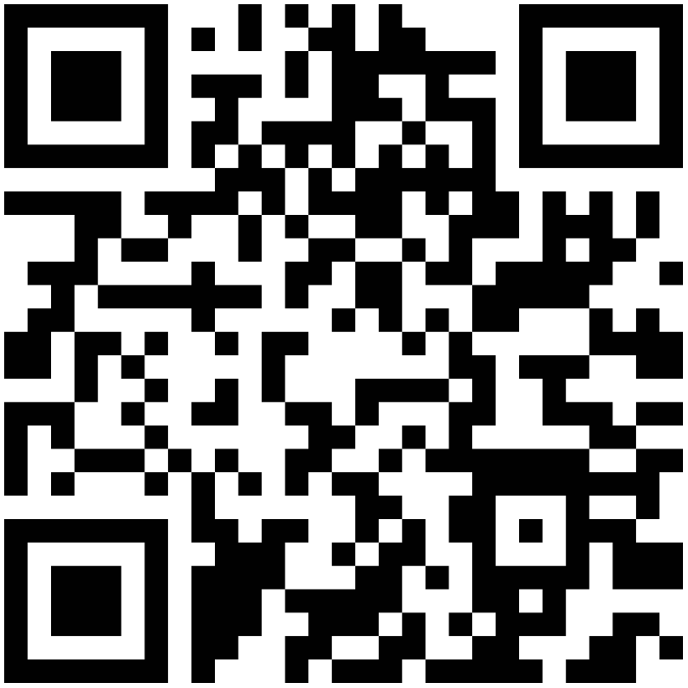
تهیه کننده: وحید سیدی
https://github.com/vahidseyyedi/ML_uni
 | Machine Learning | 13

